Slide 1
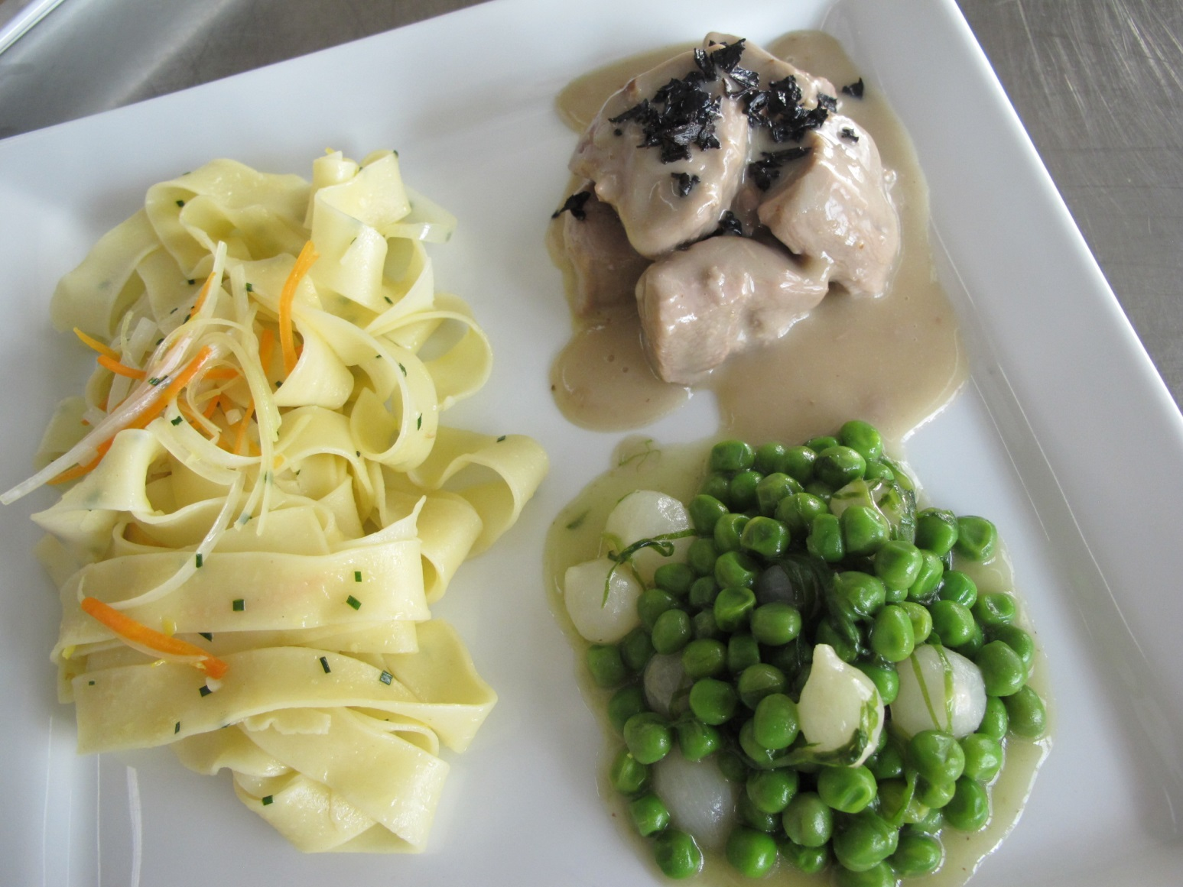
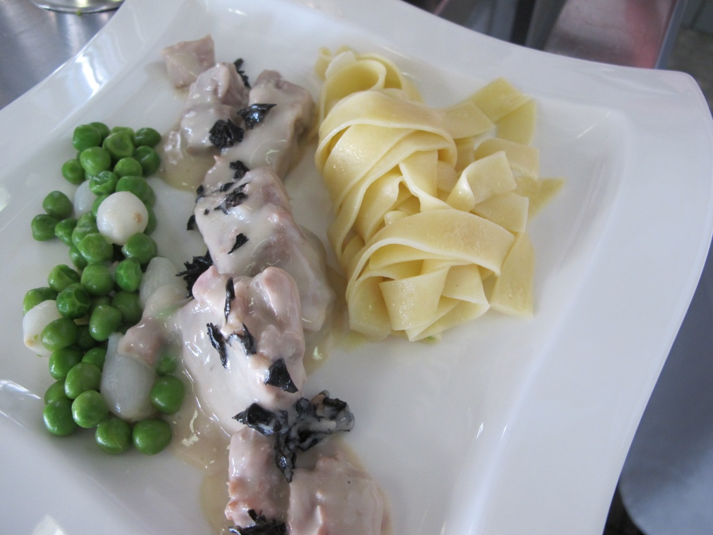
Fricassée de veau
aux cornes d’abondance
Tagliatelles maison
Petits pois à la française

Slide 2
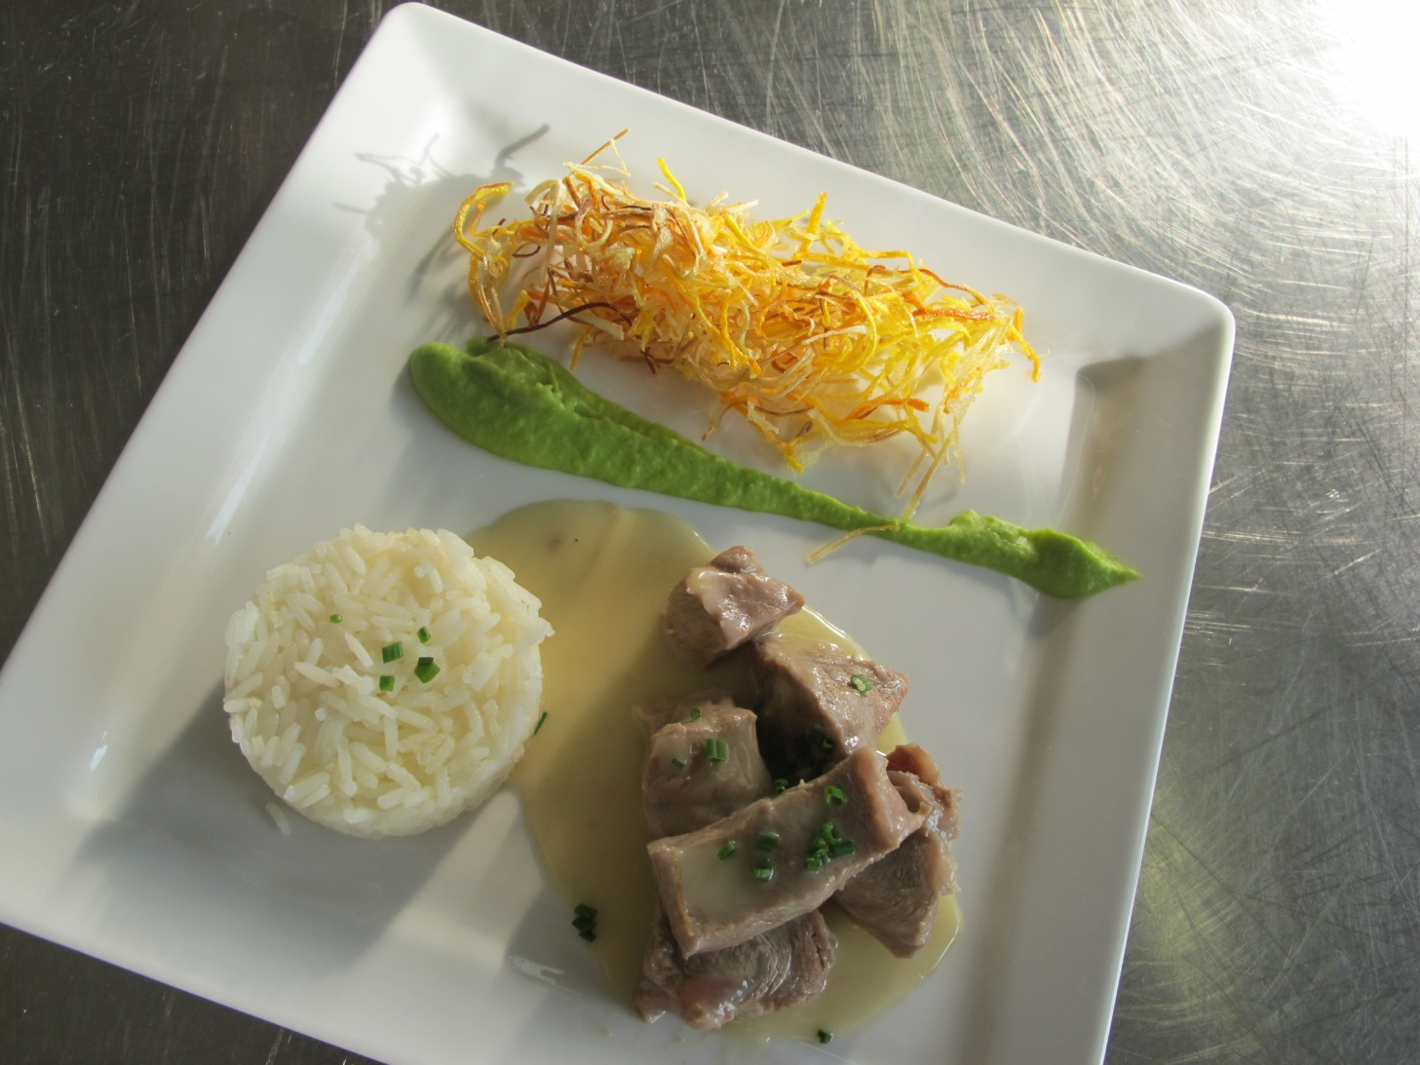
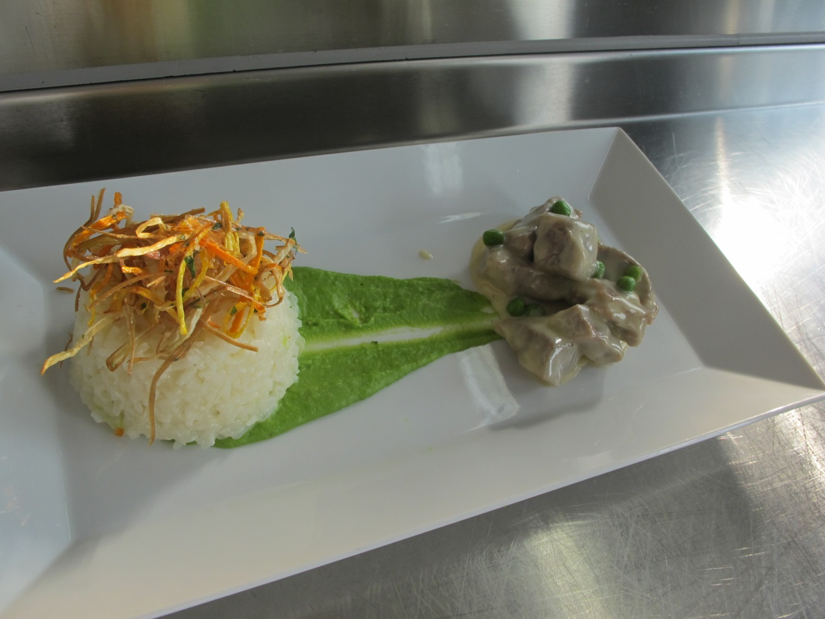
Blanquette de veau
avec paille de légumes
Riz créole
Purée de petits pois

